Slide 1
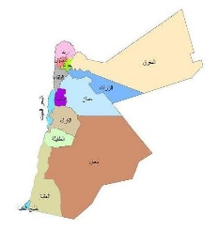
موقع وطني
أولا: محافظات وطني
ثانيا: موقع وطني على خريطة الوطن العربي
ثالثا: موقع وطني على خريطة العالم

Slide 2


محافظات وطني
تتألف المملكة الأردنية من 12 محافظة .
عمان هي عاصمة المملكة الأردنية الهاشمية
و هي أكثر محافظات المملكة سكانا .
ما أكبر محافظات وطننا مساحة؟
محافظة معان
ما أصغر محافظات وطننا مساحة؟
محافظة جرش

Slide 3
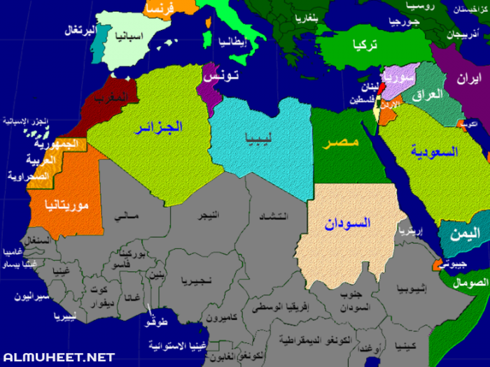
موقع وطني على خريطة الوطن العربي
يمتد الوطن العربي في قارتي آسيا وافريقيا .
وطني الأردن هي احدى دول الوطن العربي
الآسيوية .
ما الدول المجاورة للمملكة الأردنية؟
سوريا، فلسطين، السعودية، العراق

Slide 4
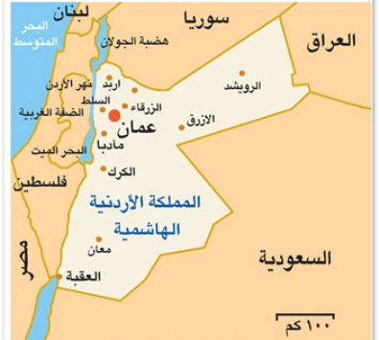

موقع وطني على خريطة الوطن العربي
يحد وطني الأردن من :
الشمال: سوريا
الجنوب: المملكة العربية السعودية
الغرب: فلسطين
الشرق: المملكة العربية السعودية والعراق
يمتاز وطني بطول حدوده البرية وقلة منافذه
البحرية
خليج العقبة هو المنفذ المائي الوحيد للأردن ،
ويطل خليج العقبة على البحر الأحمر

Slide 5
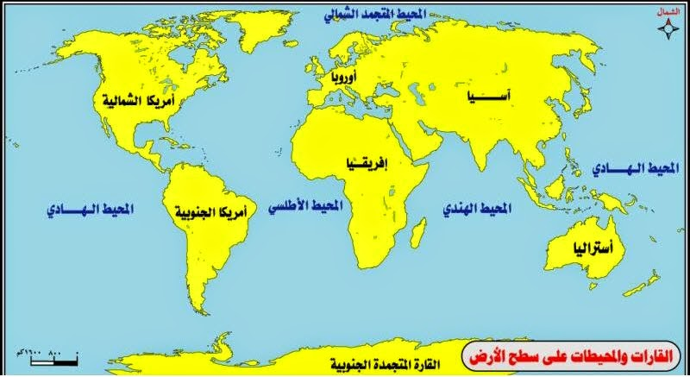
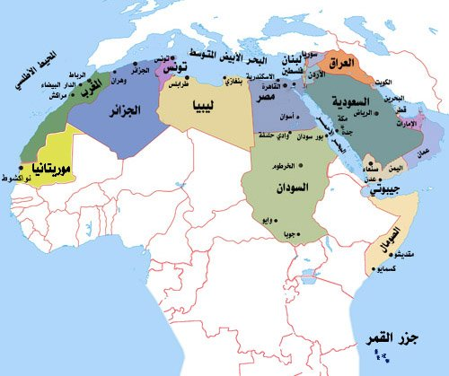
موقع وطني على خريطة العالم
يتميز وطني بموقع متوسط بين قارات العالم .
يمثل وطني مع الدول المجاورة بأنه نقطة التقاء
القارات الثلاث ( آسيا ، إفريقيا و أوروبا )

